Slide 1
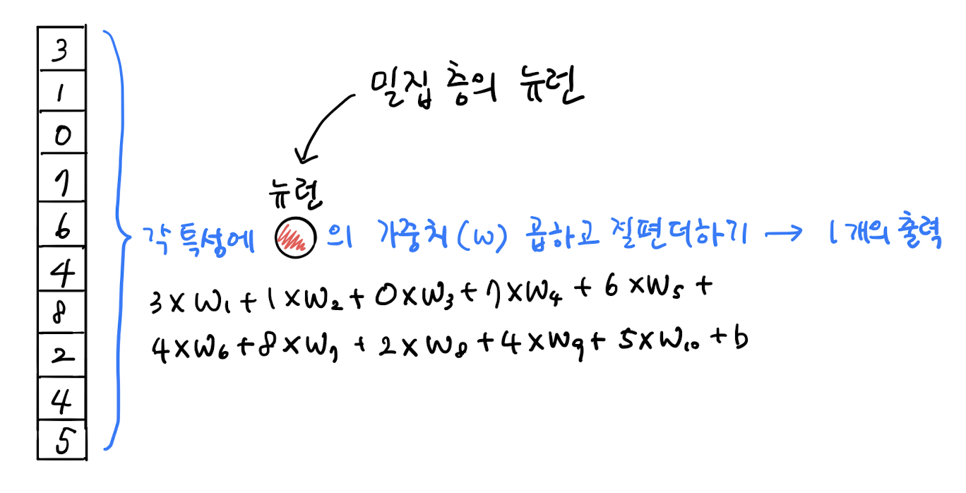
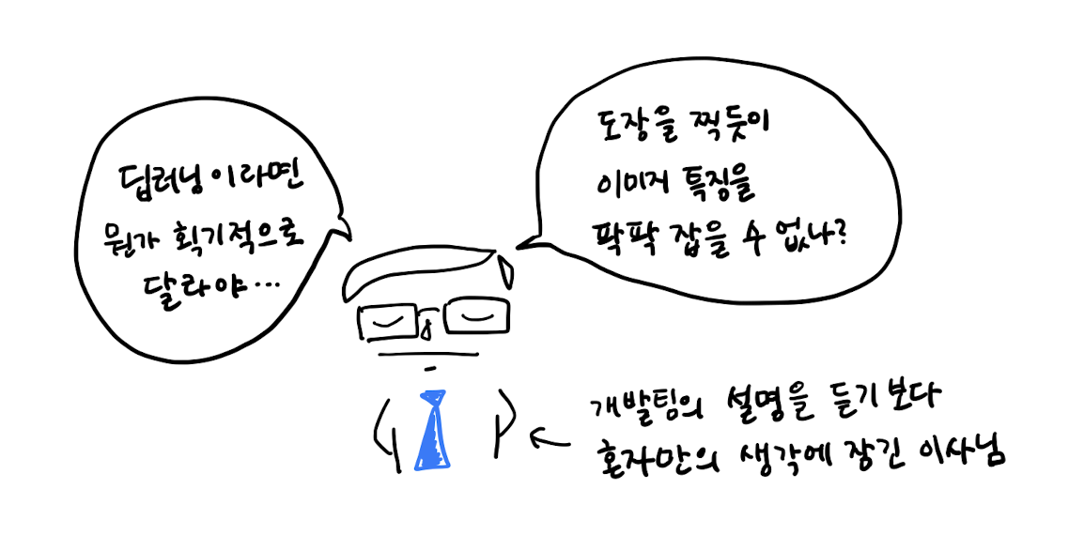
밀집층
P422~423

Slide 2
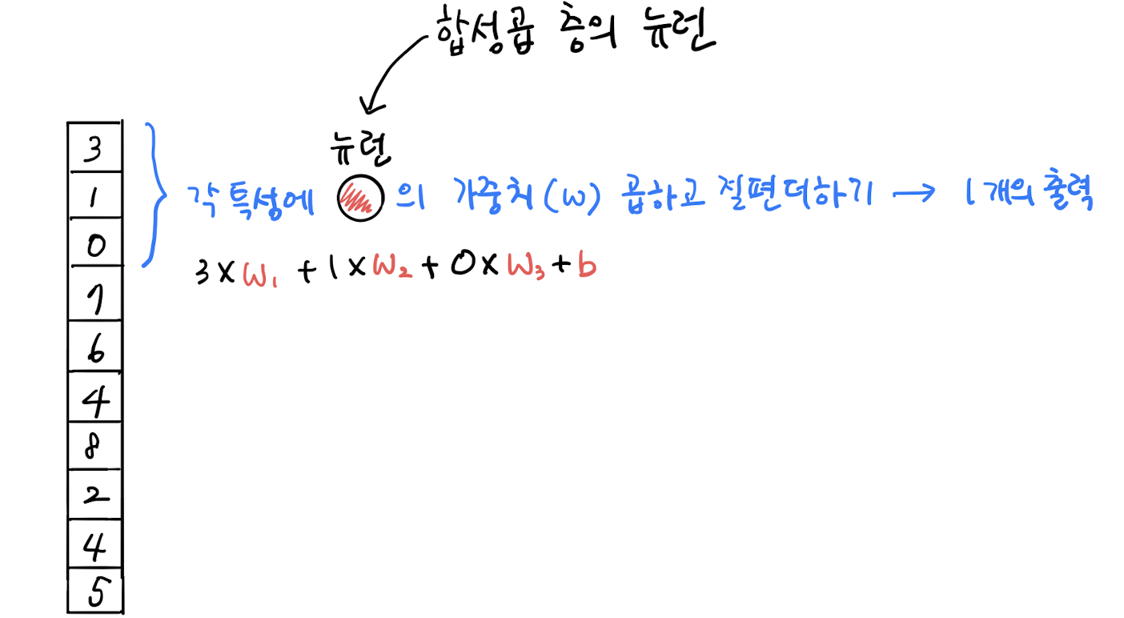
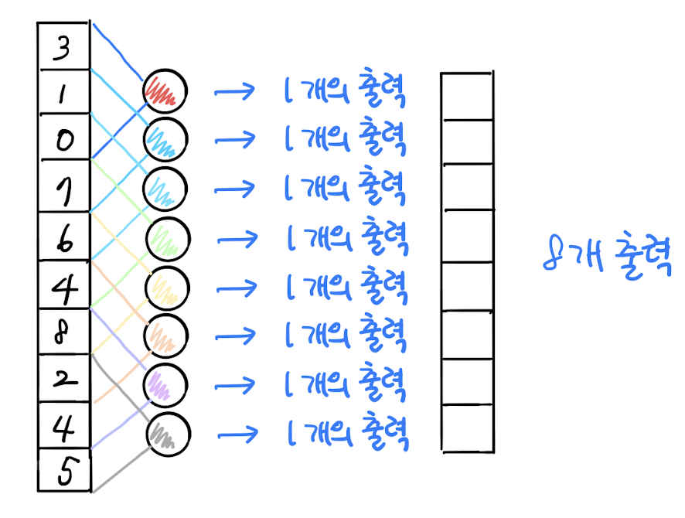
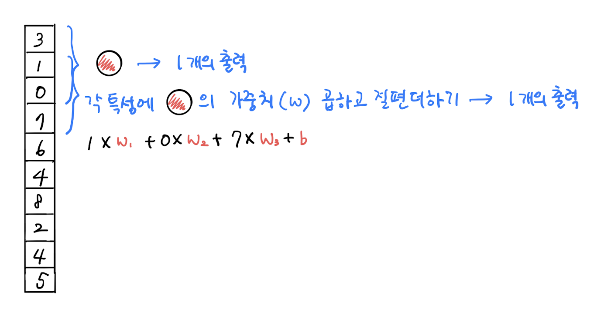
합성곱
P424

Slide 3
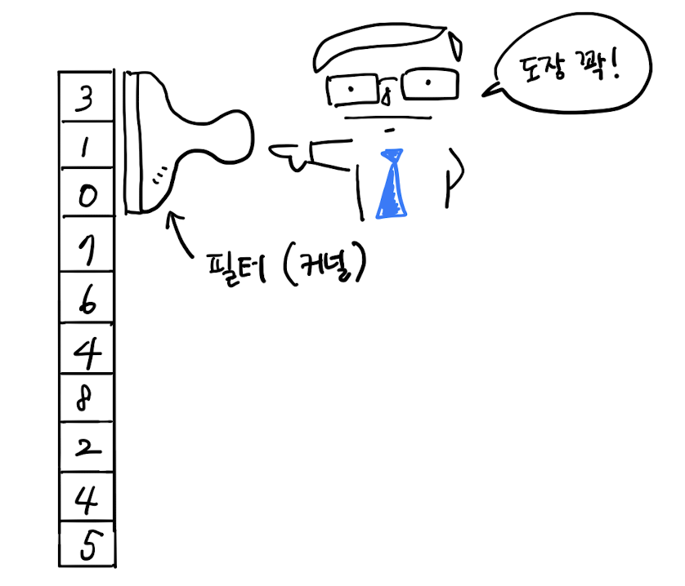
커널=필터=가중치
P425

Slide 4
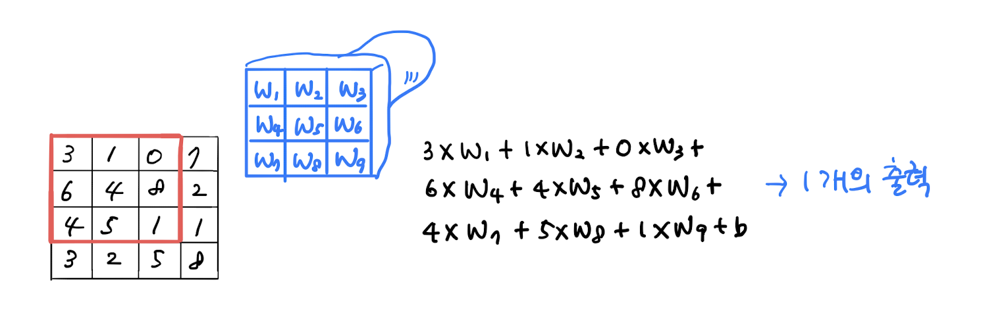
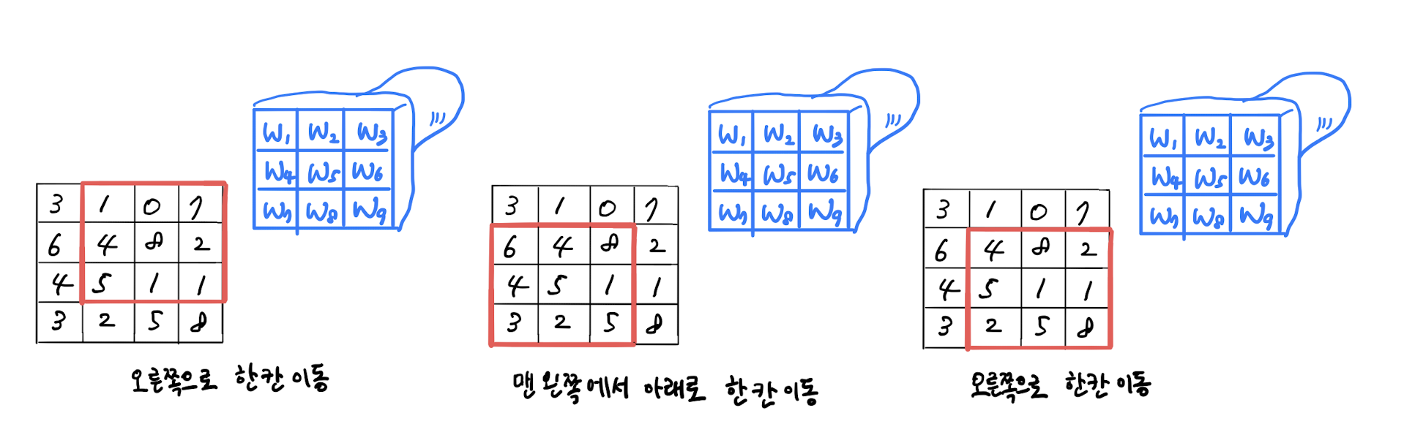
2차원 합성곱
P426

Slide 5
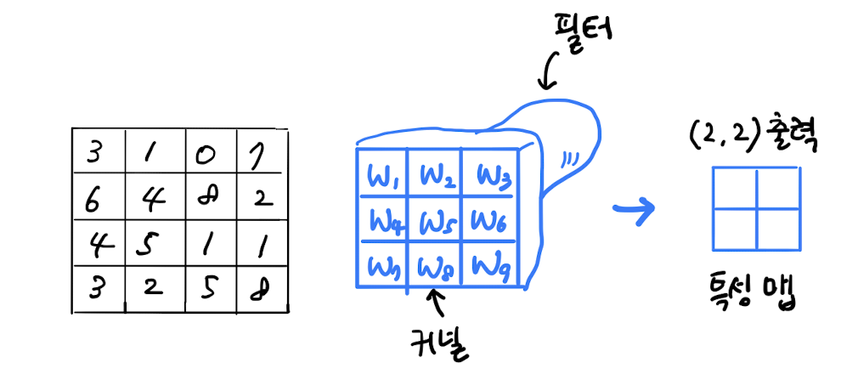
특성 맵
P427

Slide 6
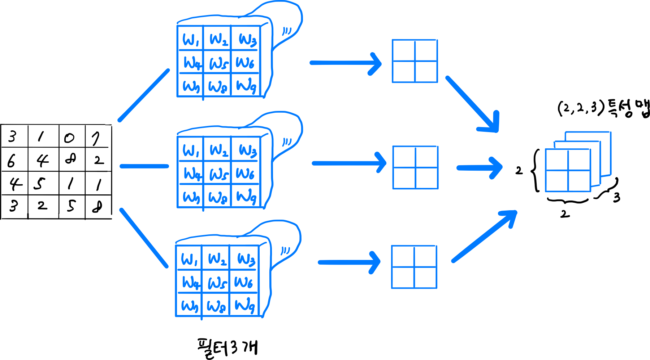
여러 개의 필터
P428

Slide 7
케라스 합성곱 층
from tensorflow import keras
keras.layers.Conv2D(10, kernel_size=(3, 3), activation='relu')
P428

Slide 8
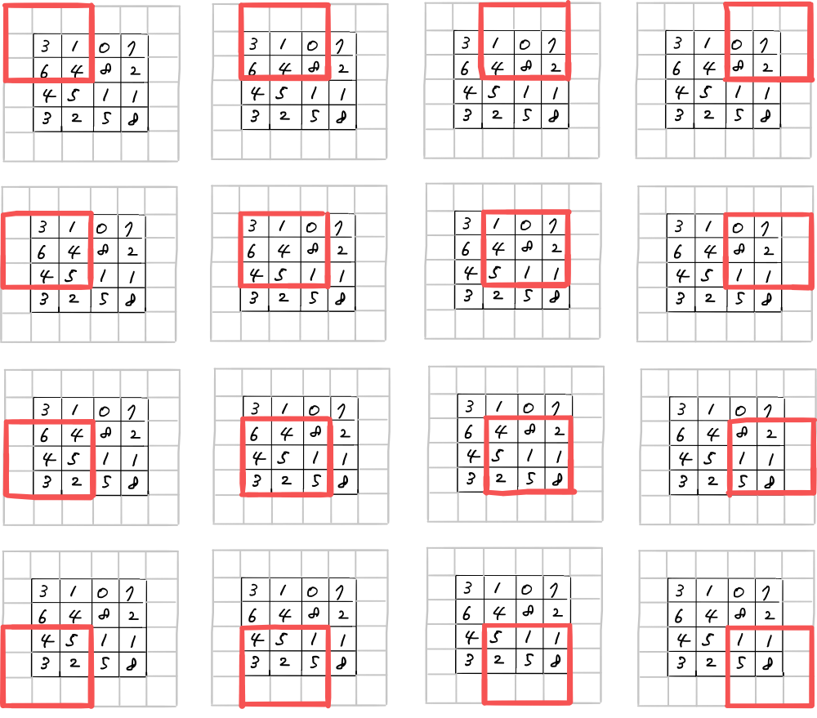
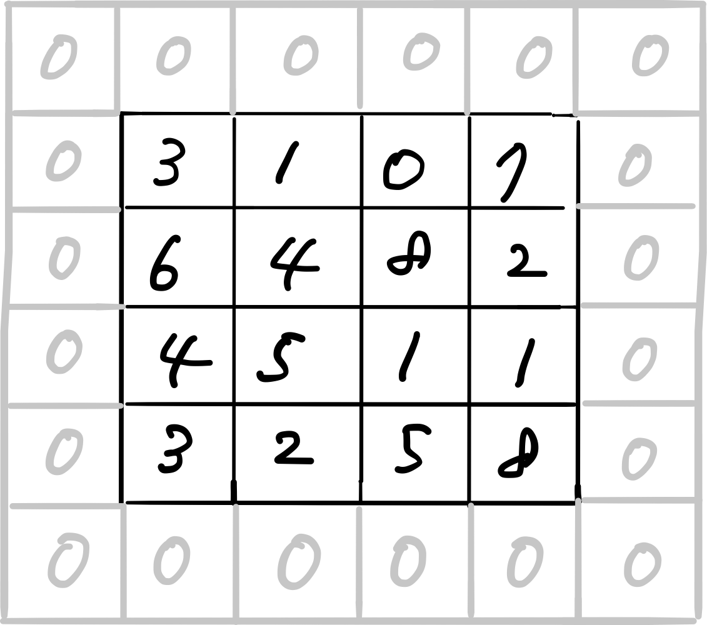
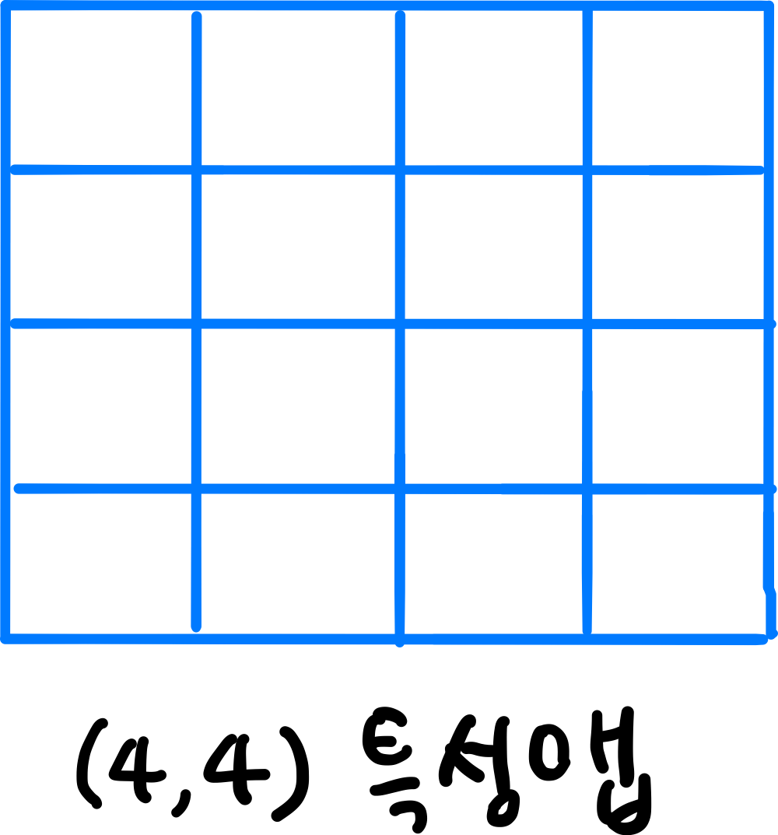
패딩
P430
Notes:
에포크 9(열번쨰 에포크)가 최소.

Slide 9
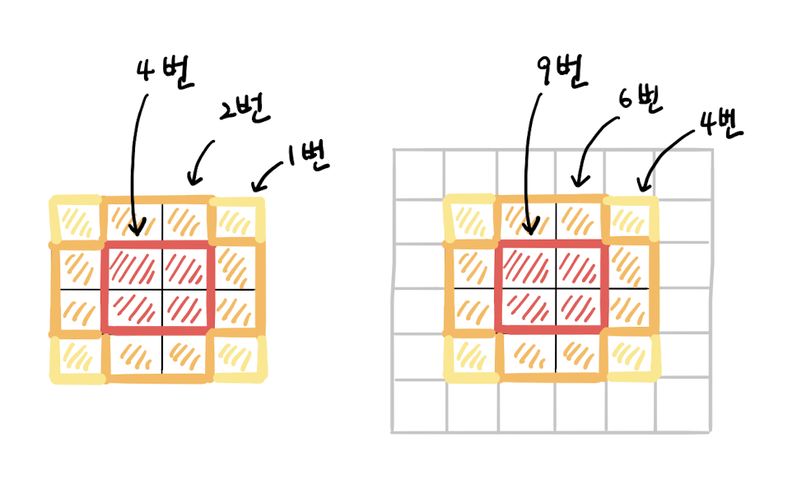
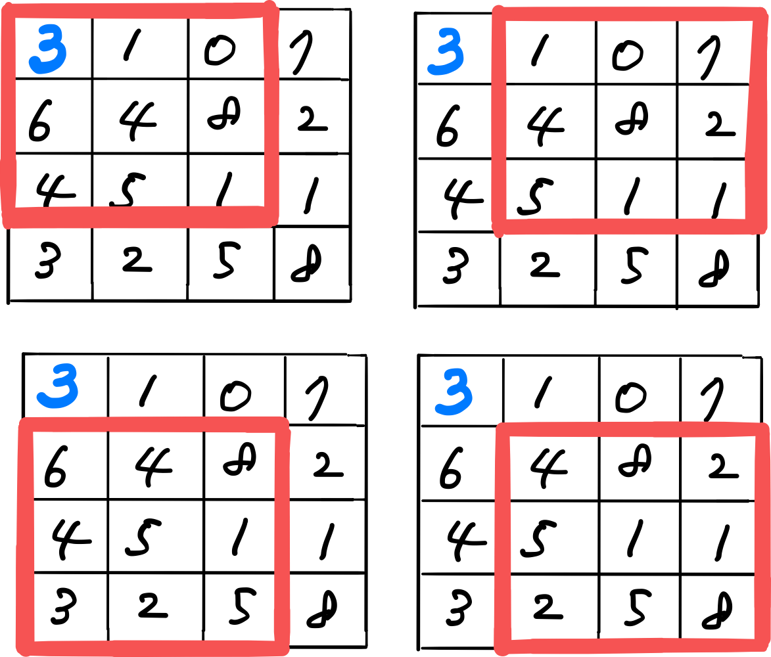
패딩의 목적
P432

Slide 10
케라스의 패딩 설정
keras.layers.Conv2D(10, kernel_size=(3, 3), activation='relu', padding='same')
P433

Slide 11
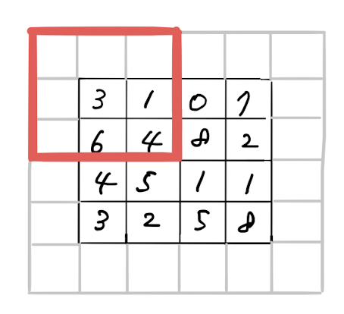
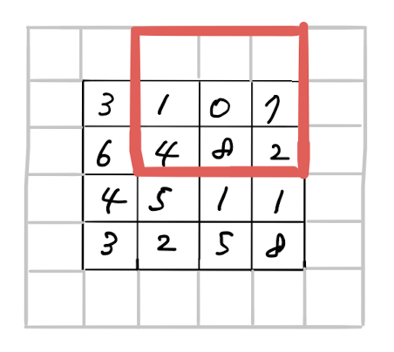
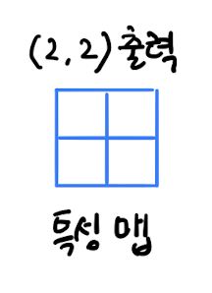
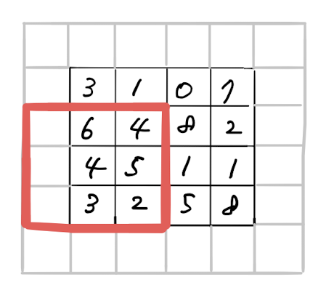
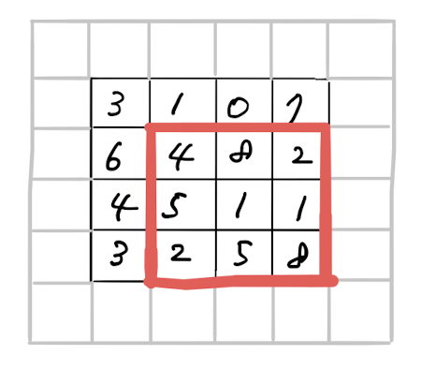
스트라이드
P434

Slide 12
케라스의 스트라이드 설정
keras.layers.Conv2D(10, kernel_size=(3, 3), activation='relu’,
padding='same’, strides=1)
P434

Slide 13
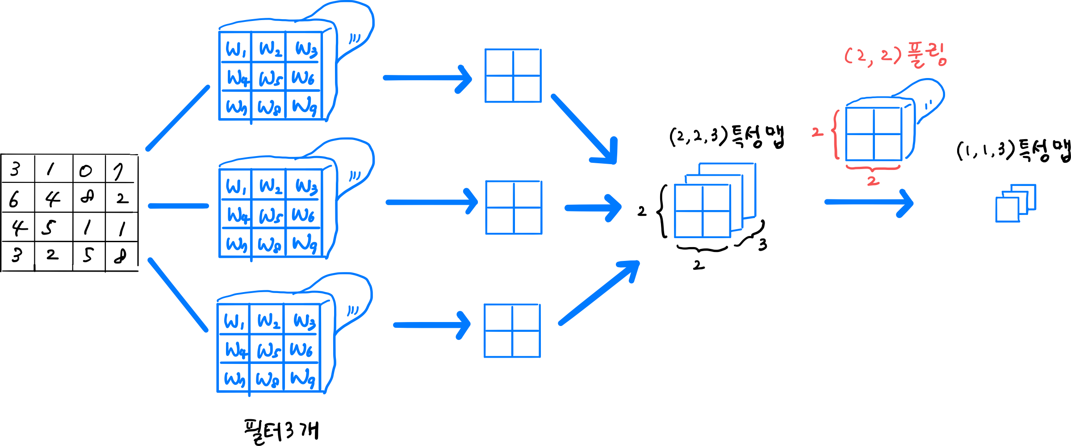
풀링
P435

Slide 14
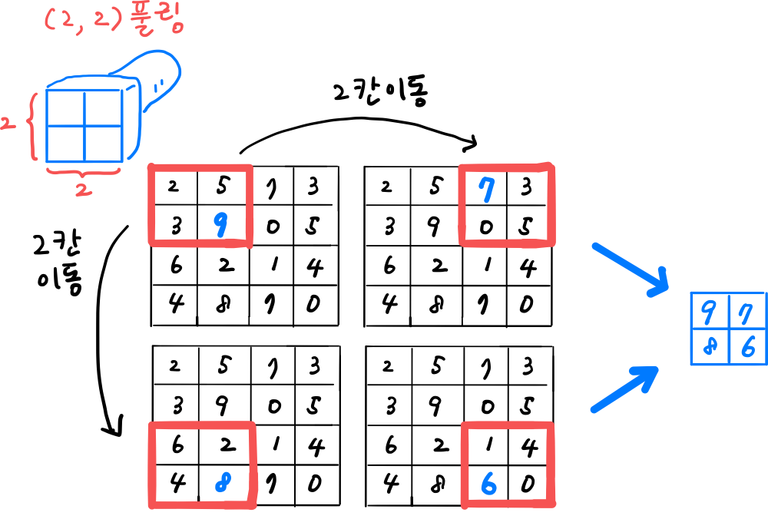
최대 풀링
P435

Slide 15
케라스의 풀링 층
keras.layers.MaxPooling2D(2)
keras.layers.MaxPooling2D(2, strides=2, padding='valid')
P436

Slide 16
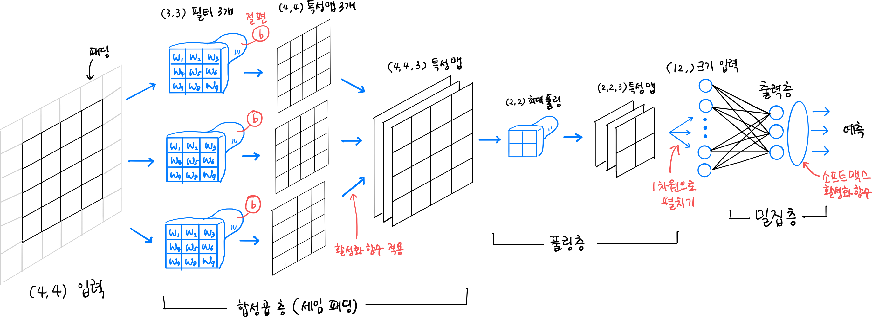
합성곱 신경망
P437

Slide 17
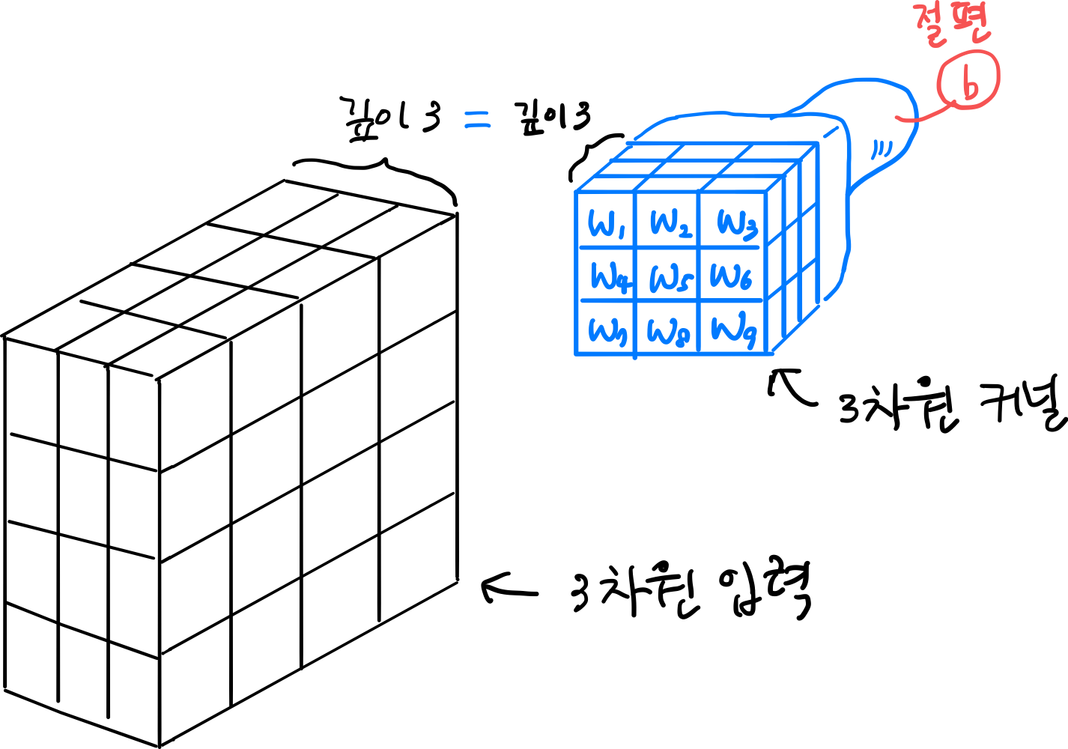
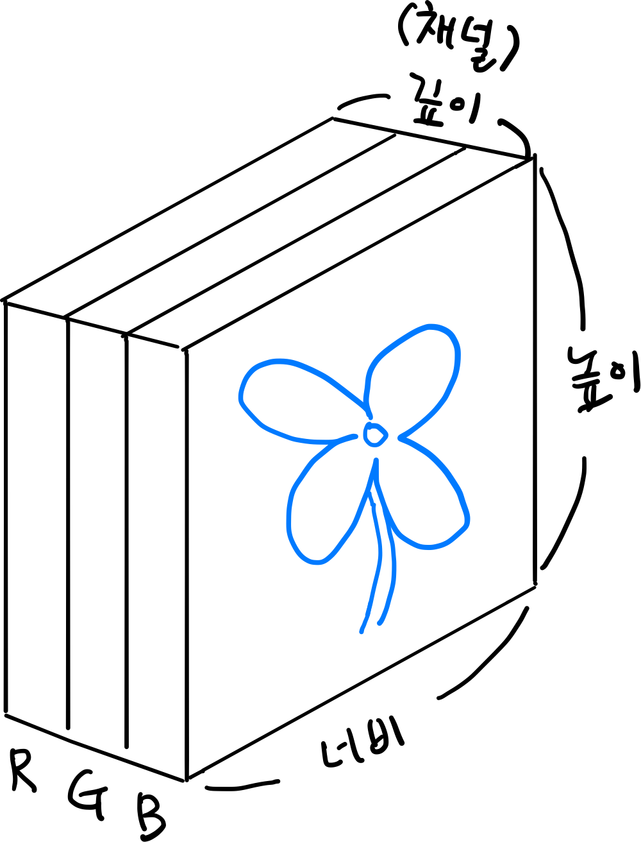
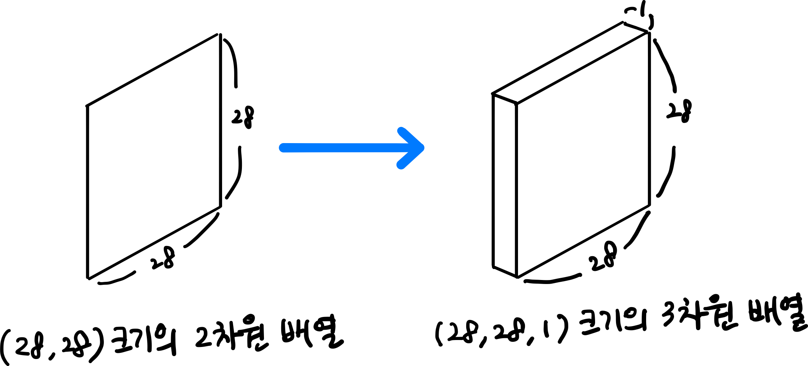
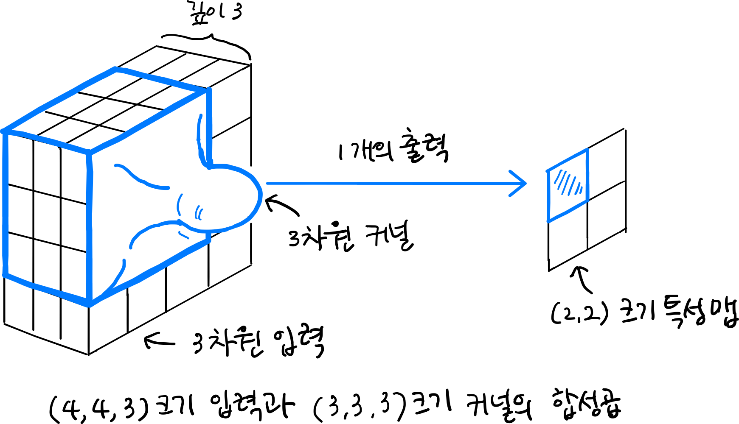
3차원 합성곱
P438-439

Slide 18
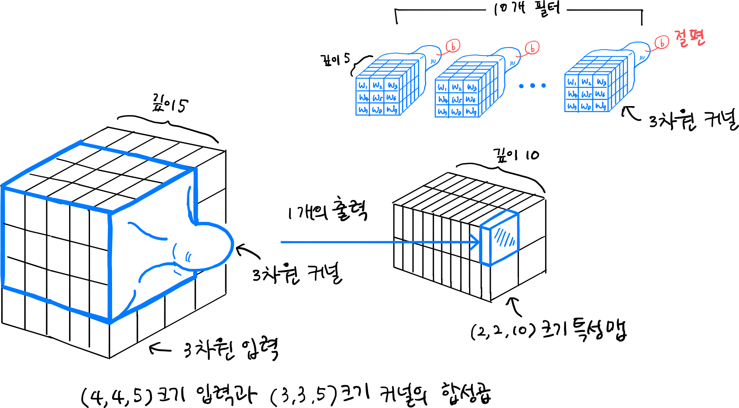
여러 개의 필터가 있는 3차원 합성곱
P440

Slide 19
감사합니다

